Slide 1
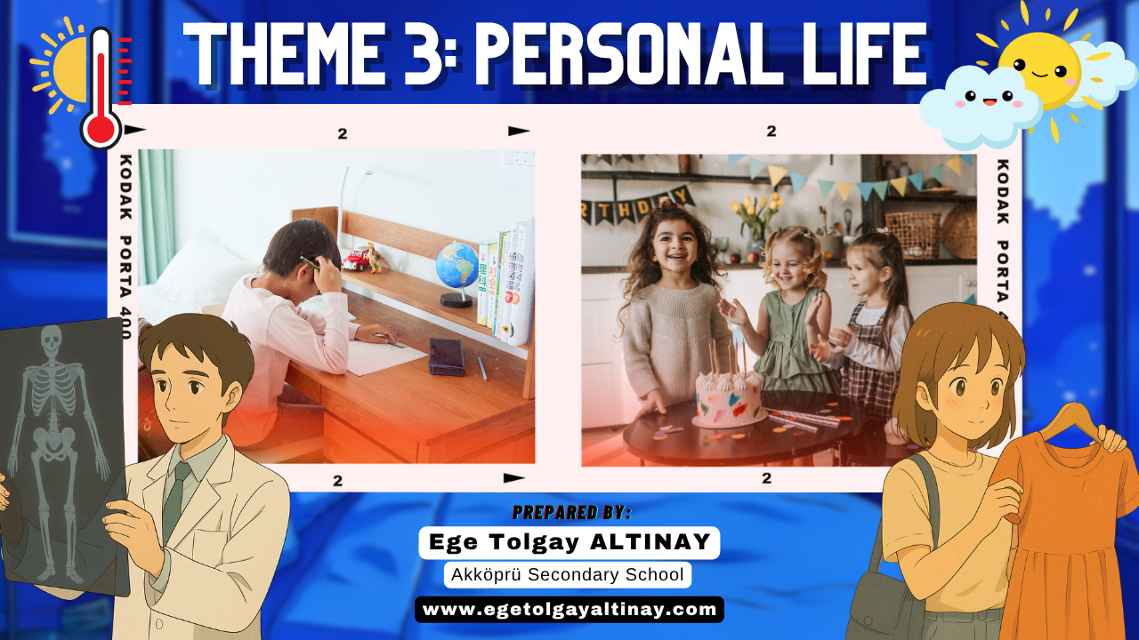

Slide 2
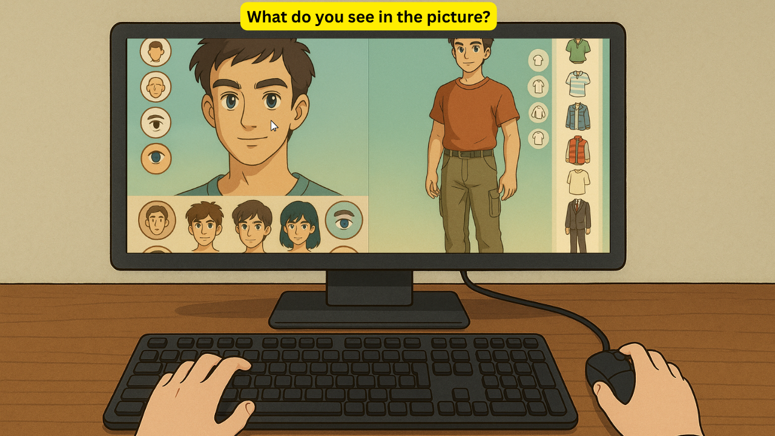

Slide 3
Body Parts
(Vücudun Bölümleri)

Slide 4
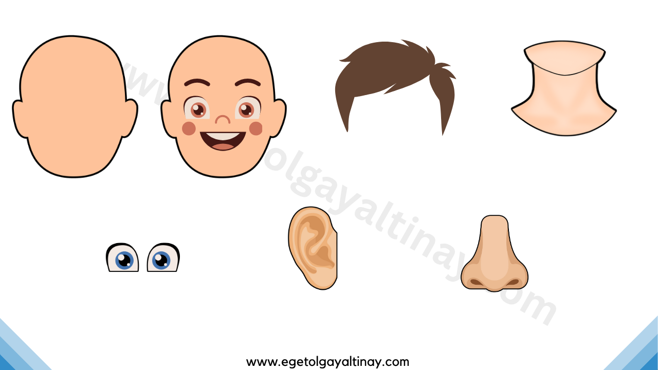
Hair
Neck
Face
Boyun
Saç
Head
Yüz
Baş, kafa
Eyes
Ear
Nose
Gözler
Kulak
Burun

Slide 5
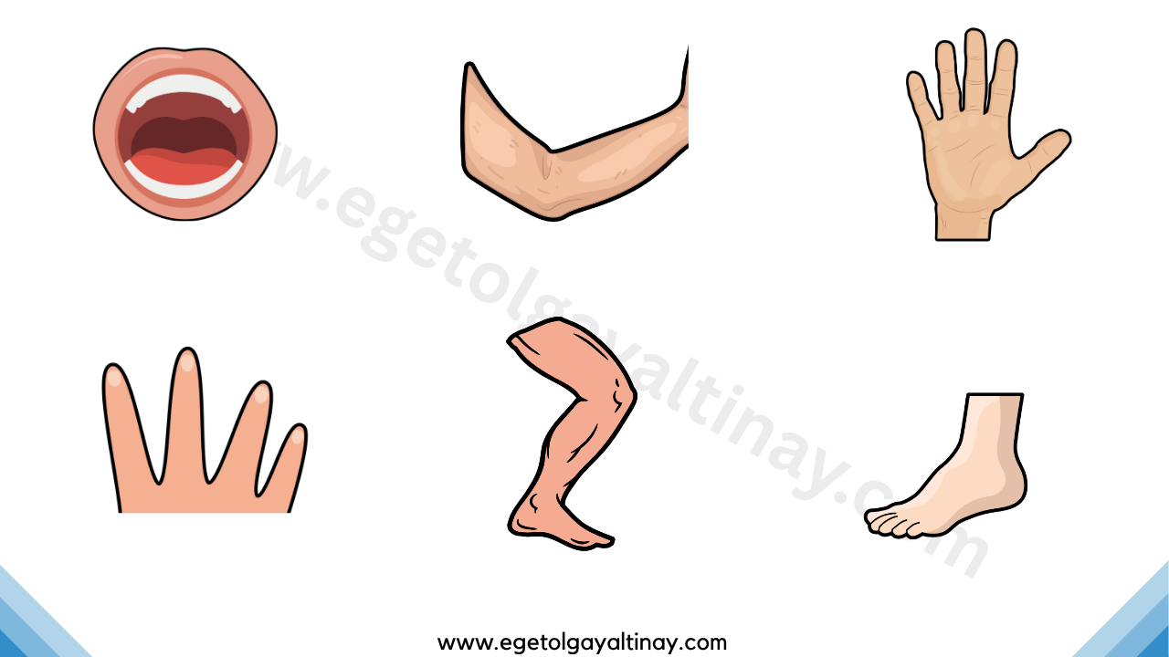
Arm
Mouth
Hand
Kol
Ağız
El
Fingers
Leg
Foot
Parmaklar
Bacak
Ayak

Slide 6
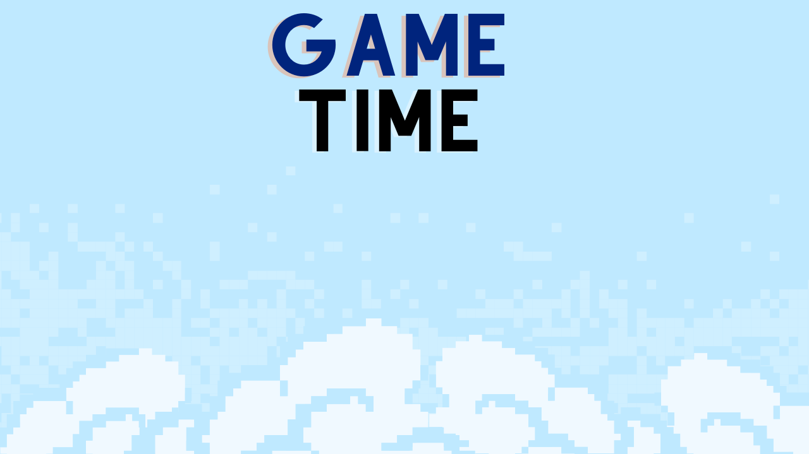
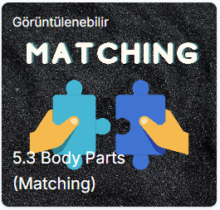
Konu ile ilgili oyuna aşağıdaki linkten ulaşabilirsiniz:
https://www.egetolgayaltinay.com/lessons/965

Slide 7
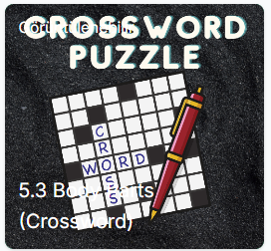
Konu ile ilgili oyuna aşağıdaki linkten ulaşabilirsiniz:
https://www.egetolgayaltinay.com/lessons/966

Slide 8
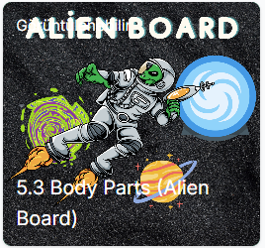
Konu ile ilgili oyuna aşağıdaki linkten ulaşabilirsiniz:
https://www.egetolgayaltinay.com/lessons/967

Slide 9
Physical Features
(Fiziksel Özellikler)

Slide 10
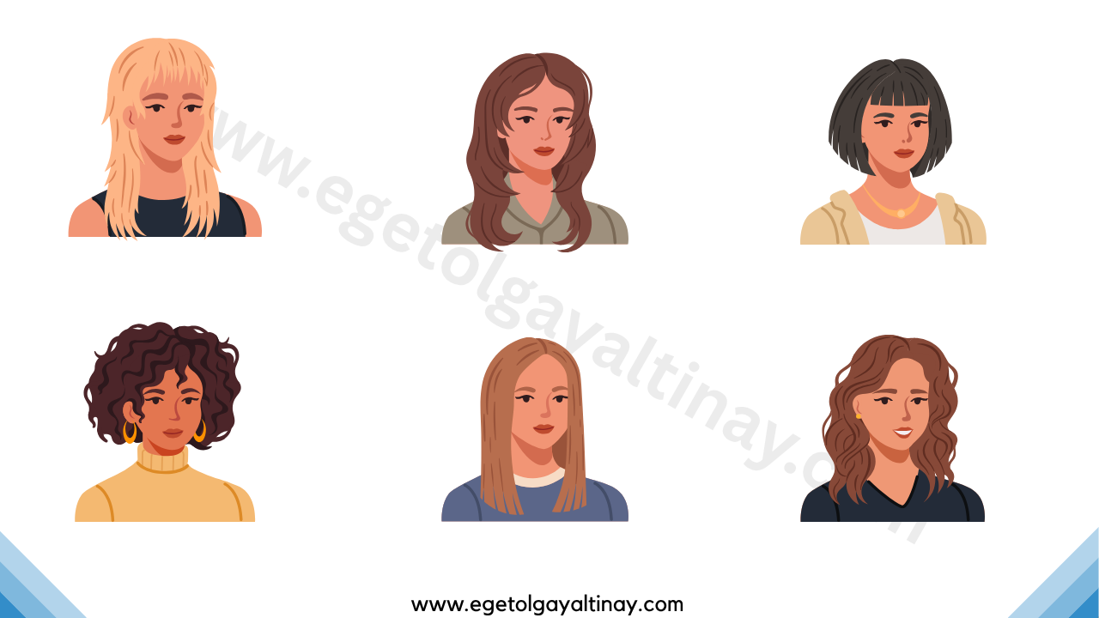
Hair (Saç)
Blonde hair
Long hair
Short hair
Sarı saç
Uzun saç
Kısa saç
Straight hair
Curly hair
Wavy hair
Düz saç
Kıvırcık saç
Dalgalı saç

Slide 11
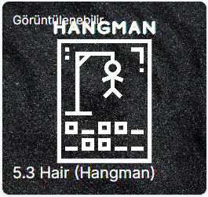
Konu ile ilgili oyuna aşağıdaki linkten ulaşabilirsiniz:
https://www.egetolgayaltinay.com/lessons/968

Slide 12
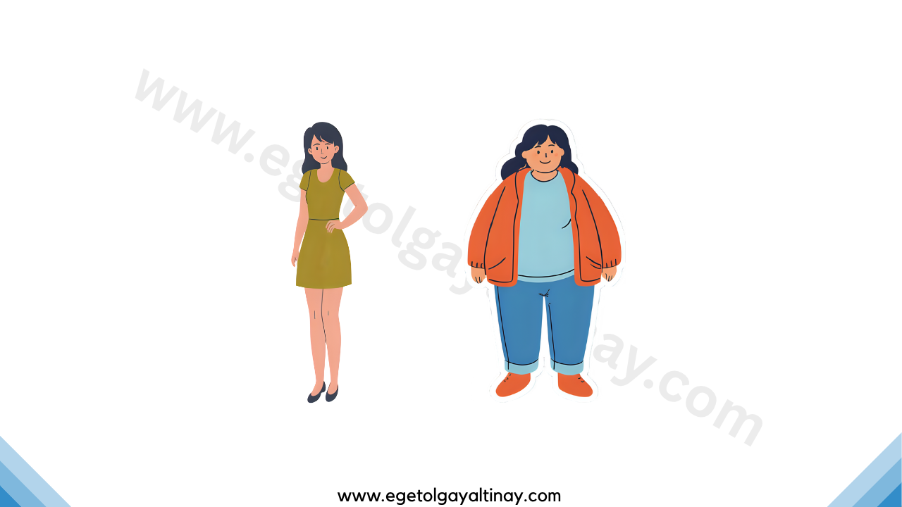
Thin
Fat
Slim
Şişman
Zayıf, ince

Slide 13
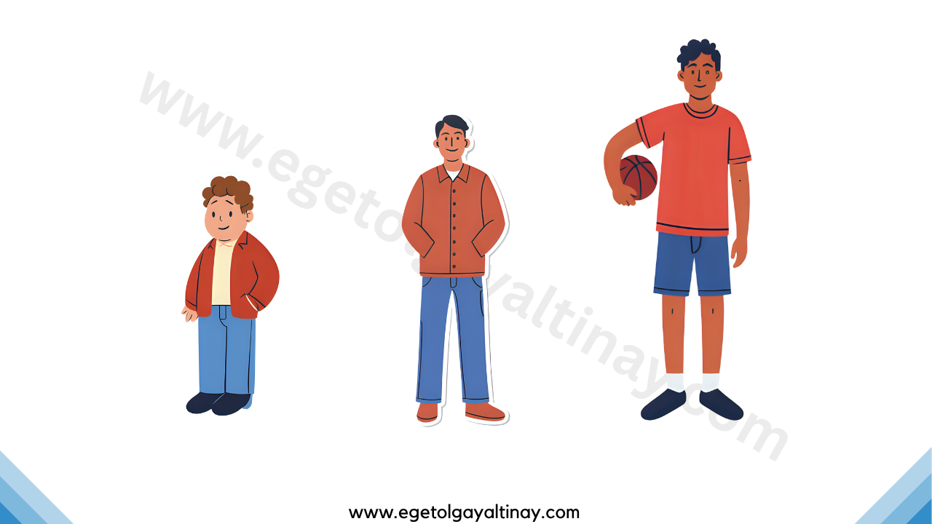
Short
Medium height
Tall
Kısa boylu
Orta boylu
Uzun boylu

Slide 14
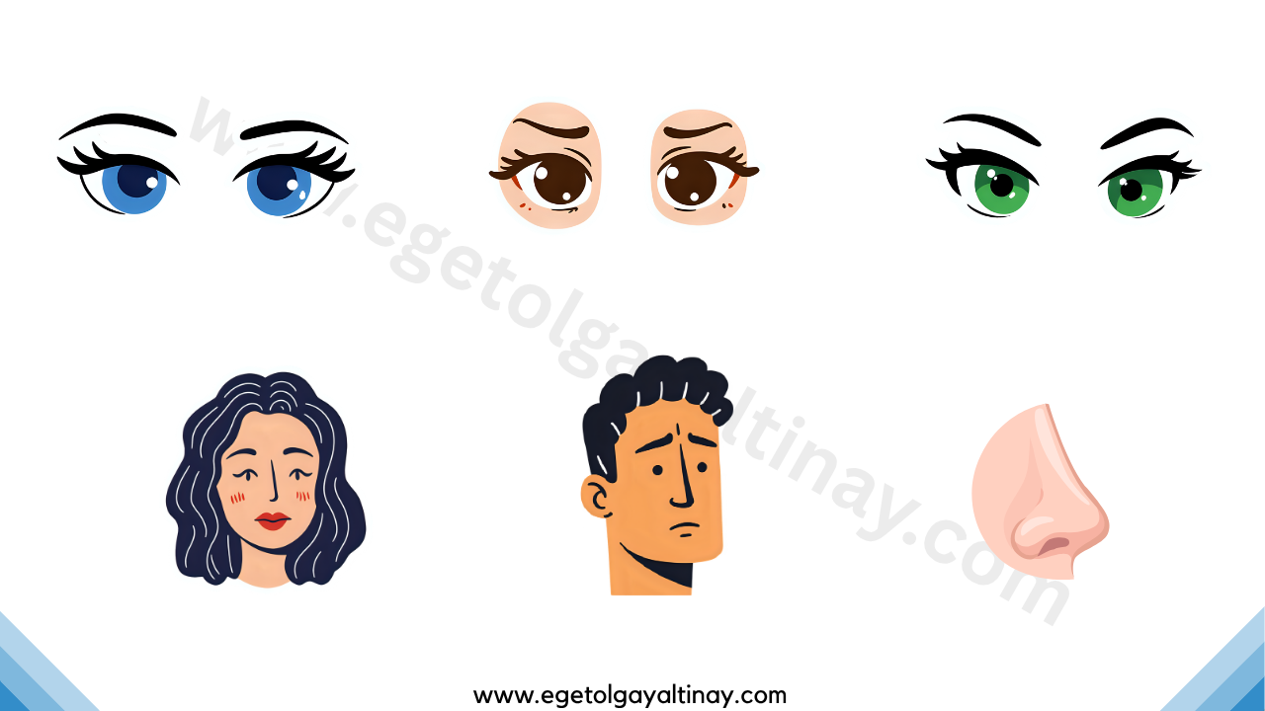
Blue eyes
Brown eyes
Green eyes
Mavi gözler
Kahverengi gözler
Yeşil gözler
Oval face
Square face
Small nose
Yuvarlak yüz
Kare yüz
Küçük burun

Slide 15
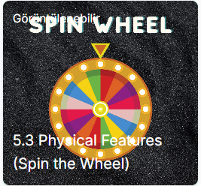
Konu ile ilgili oyuna aşağıdaki linkten ulaşabilirsiniz:
https://www.egetolgayaltinay.com/lessons/969

Slide 16
Birinin dış görünüşünü öğrenmek için şu soruyu sorarız:
What does he look like?
(O nasıl gözüküyor?)
Cevap verirken boy, kilo gibi sayısal özelliklerde: «am/is/are» yapılarını kullanırız.
He is tall and slim.
(O uzun boylu ve zayıf.)
Saç, göz gibi vücut bölümlerinden bahsederken «have got / has got» kullanırız.
He has got blue eyes.
(O mavi gözlere sahiptir.)
He has got blonde hair.
(O sarı saça sahiptir.)

Slide 17
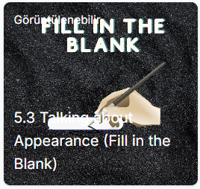
Konu ile ilgili oyuna aşağıdaki linkten ulaşabilirsiniz:
https://www.egetolgayaltinay.com/lessons/970

Slide 18
Clothes
(Kıyafetler)

Slide 19
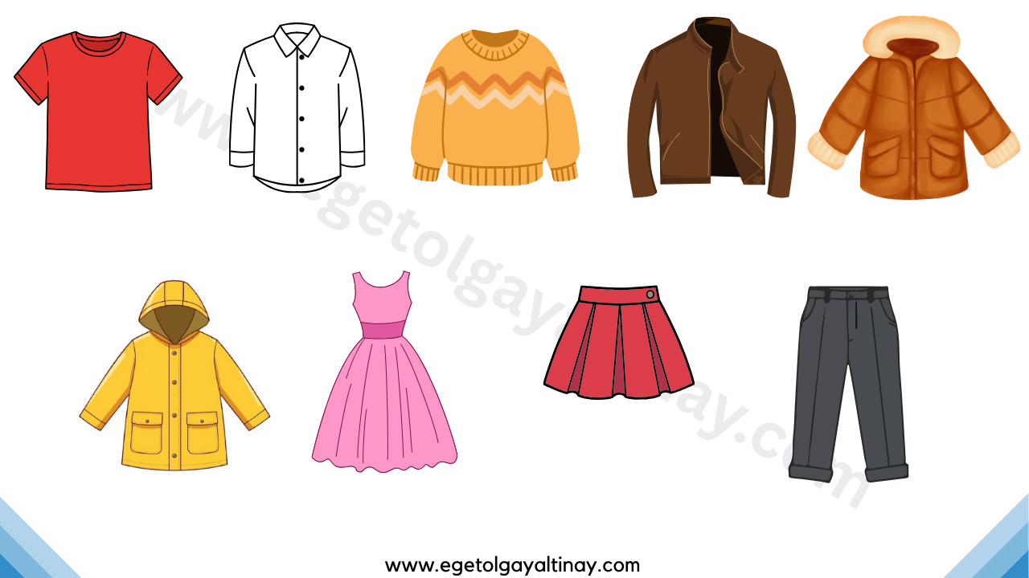
T-shirt
Shirt
Jumper
Jacket
Coat
Tişört
Gömlek
Kazak
Ceket
Mont, Palto
Skirt
Etek
Pants
Raincoat
Dress
Trousers
Yağmurluk
Elbise
Pantolon

Slide 20
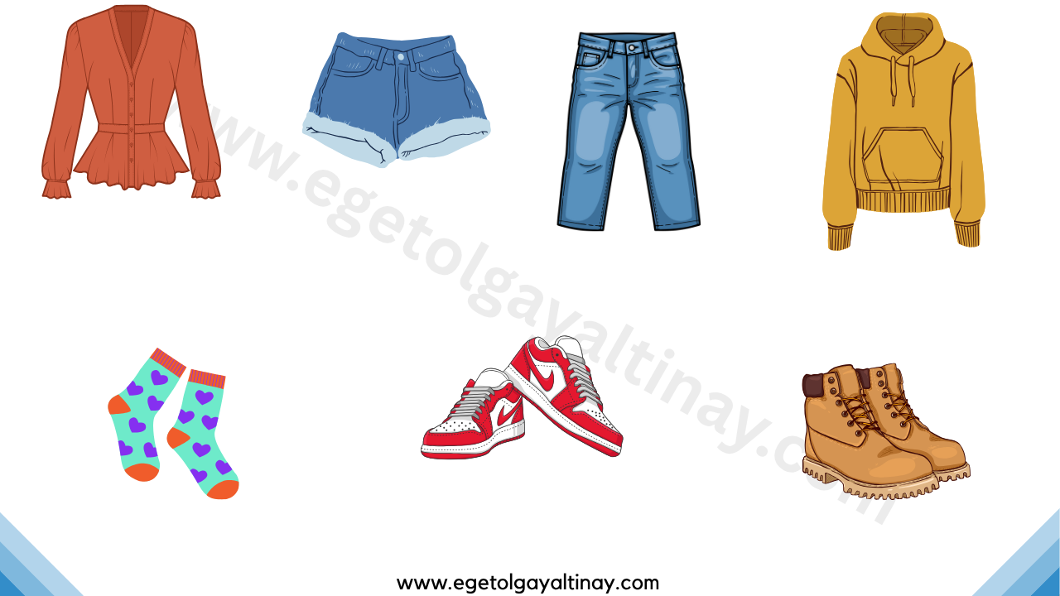
Shorts
Blouse
Şort
Bluz
Jeans
Hoodie
Kot pantolon
Kapşonlu
Shoes
Sneakers
Socks
Boots
Spor ayakkabılar
Çoraplar
Botlar

Slide 21
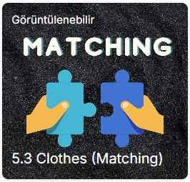
Konu ile ilgili oyuna aşağıdaki linkten ulaşabilirsiniz:
https://www.egetolgayaltinay.com/lessons/971

Slide 22
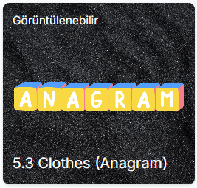
Konu ile ilgili oyuna aşağıdaki linkten ulaşabilirsiniz:
https://www.egetolgayaltinay.com/lessons/972

Slide 23
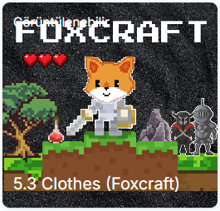
Konu ile ilgili oyuna aşağıdaki linkten ulaşabilirsiniz:
https://www.egetolgayaltinay.com/lessons/973

Slide 24
Accessories
(Aksesuarlar)

Slide 25
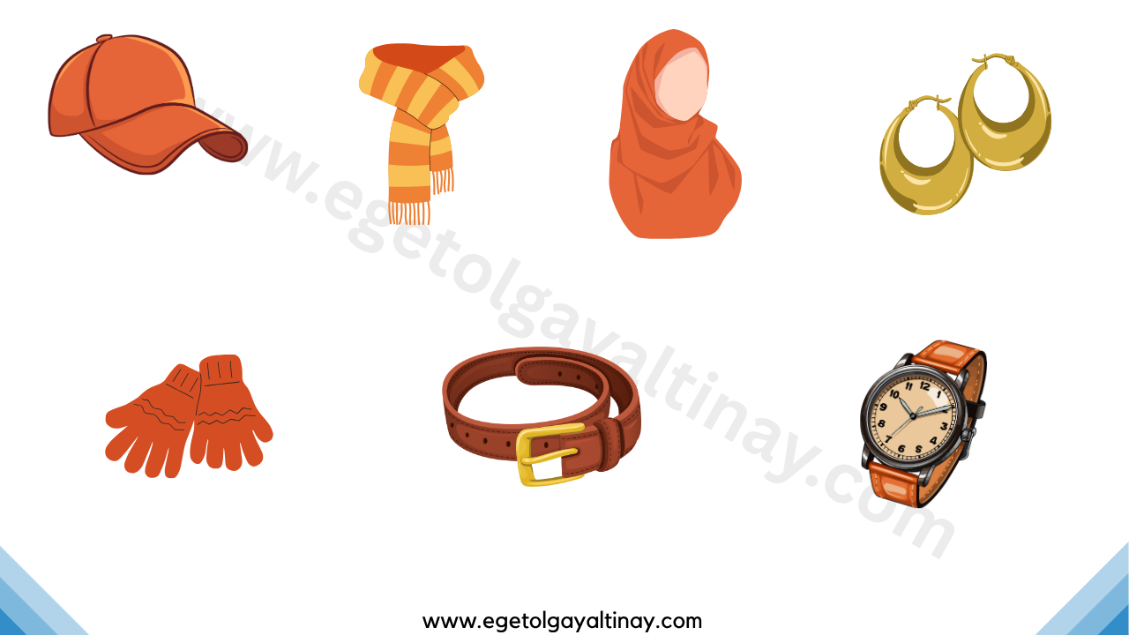
Cap
Earrings
Hat
Scarf
Headscarf
Küpeler
Şapka
Atkı
Başörtüsü
Gloves
Belt
Watch
Eldivenler
Kemer
Kol saati

Slide 26
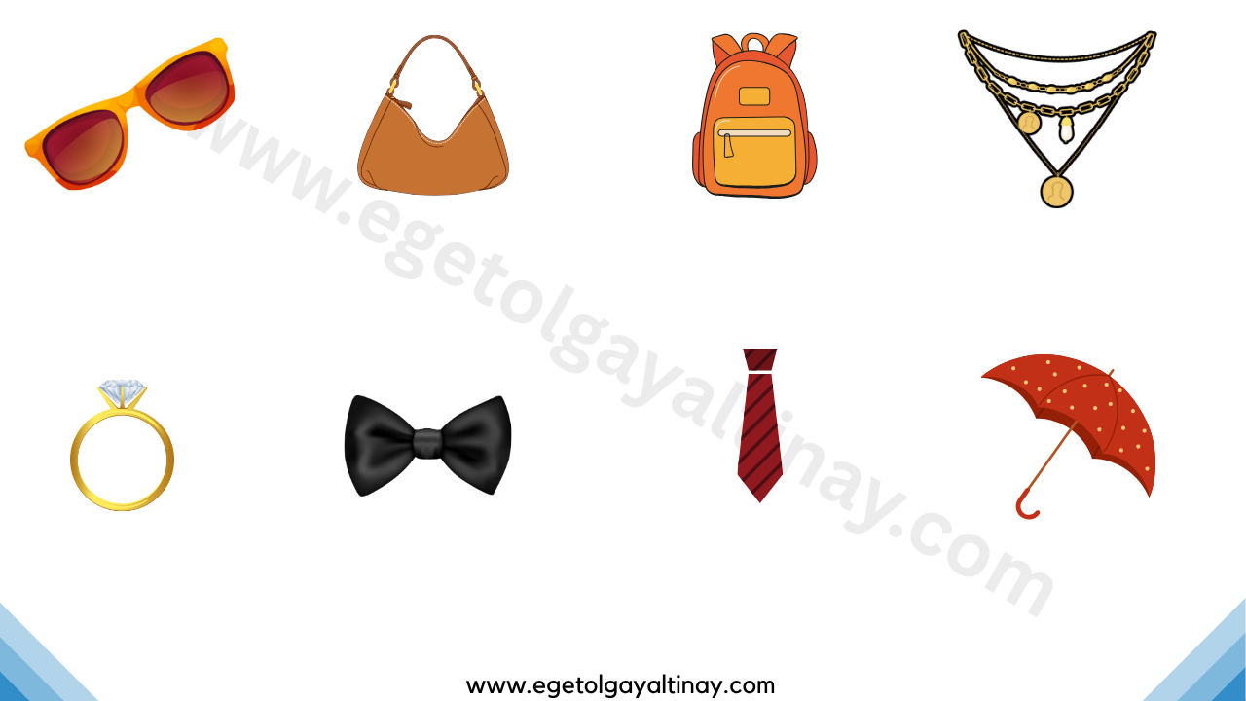
Sunglasses
Handbag
Backpack
Necklace
Güneş gözlüğü
El çantası
Sırt çantası
Kolye
Ring
Bow
Tie
Umbrella
Yüzük
Papyon, Fiyonk
Kravat
Şemsiye

Slide 27
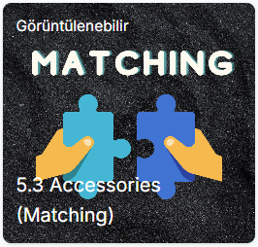
Konu ile ilgili oyuna aşağıdaki linkten ulaşabilirsiniz:
https://www.egetolgayaltinay.com/lessons/974

Slide 28
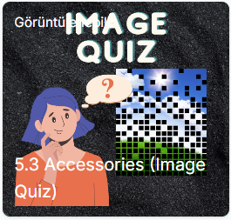
Konu ile ilgili oyuna aşağıdaki linkten ulaşabilirsiniz:
https://www.egetolgayaltinay.com/lessons/975

Slide 29
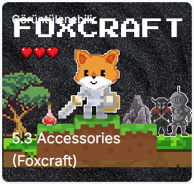
Konu ile ilgili oyuna aşağıdaki linkten ulaşabilirsiniz:
https://www.egetolgayaltinay.com/lessons/976

Slide 30
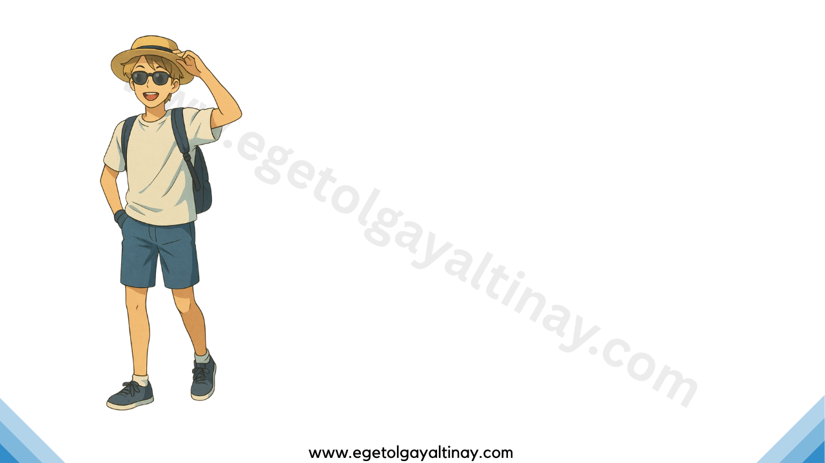
(O, bir şapka takıyor.)
He wears a hat.
He wears sunglasses.
(O, güneşgözlüğü takıyor.)
(O, bir t-shirt giyiyor.)
He wears a tshirt.
He wears a backpack.
(O, bir sırtçantası takıyor.)
He wears shorts.
(O, şort giyiyor.)
(O, çorap giyiyor.)
He wears socks.
He wears sneakers.
(O, spor ayakkabı giyiyor.)
Giydiğimiz kıyafetler veya taktığımız aksesuarladan bahsederken «wear» kelimesini kullanırız.
Wear: giymek/takmak

Slide 31
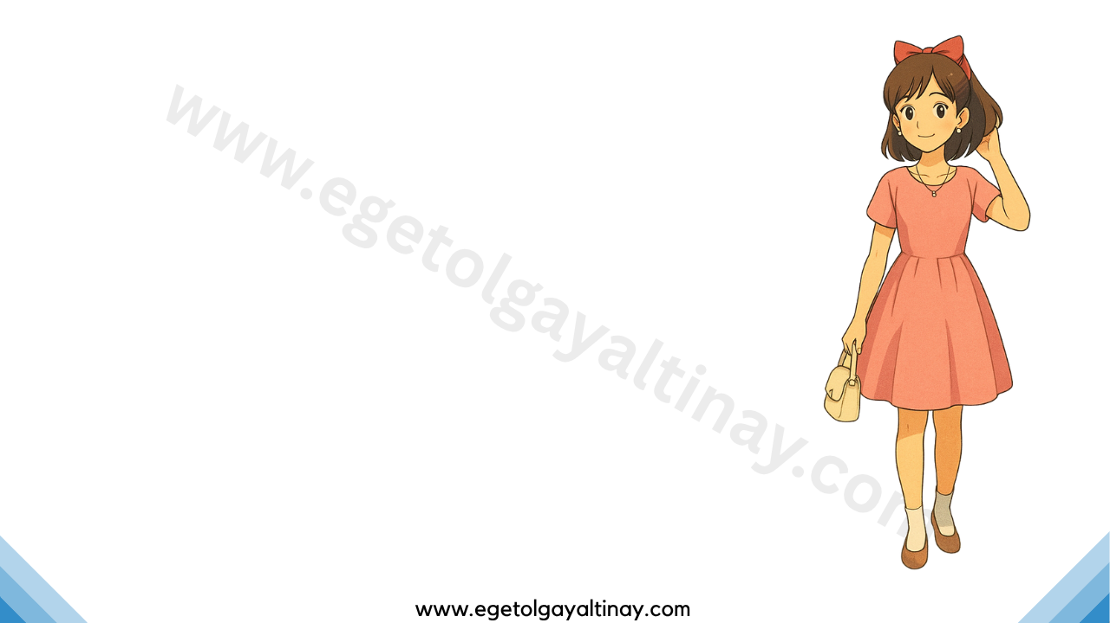
She wears a bow.
(O, bir fiyonk takıyor.)
She wears earrings.
(O, küpe takıyor.)
She wears a necklace.
(O, bir kolye takıyor.)
She wears a dress.
(O, bir elbise giyiyor.)
She wears a handbag.
(O, bir el çantası takıyor.)
She wears socks.
(O, çorap giyiyor.)

Slide 32
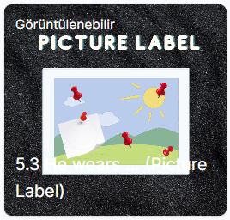
Konu ile ilgili oyuna aşağıdaki linkten ulaşabilirsiniz:
https://www.egetolgayaltinay.com/lessons/977

Slide 33
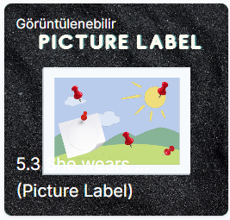
Konu ile ilgili oyuna aşağıdaki linkten ulaşabilirsiniz:
https://www.egetolgayaltinay.com/lessons/978

Slide 34
Seasons & Weathers
(Mevsimler ve Hava Durumları)

Slide 35
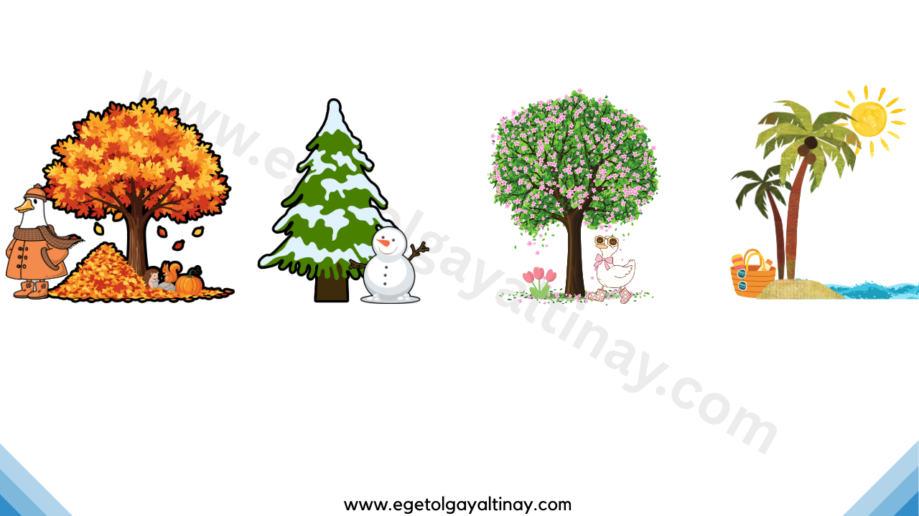
Autumn
Winter
Spring
Summer
Sonbahar
Kış
İlkbahar
Yaz

Slide 36
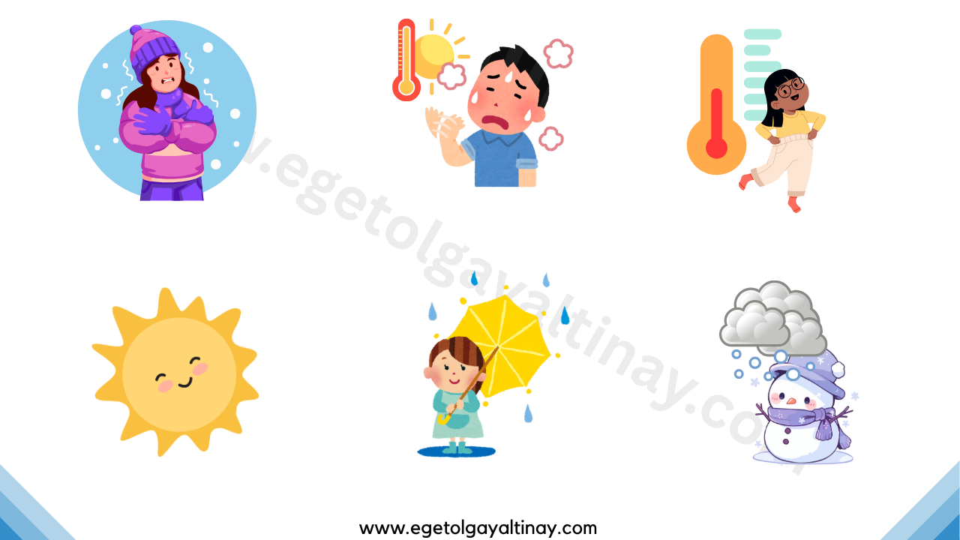
Cold
Hot
Warm
Soğuk
Sıcak
Ilık
Sunny
Rainy
Snowy
Güneşli
Yağmurlu
Karlı

Slide 37
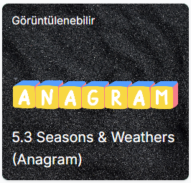
Konu ile ilgili oyuna aşağıdaki linkten ulaşabilirsiniz:
https://www.egetolgayaltinay.com/lessons/979

Slide 38
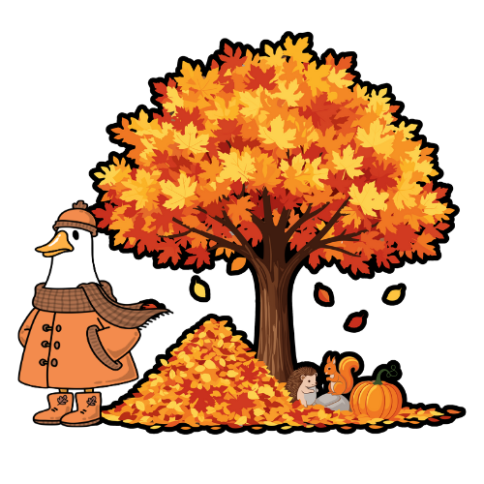
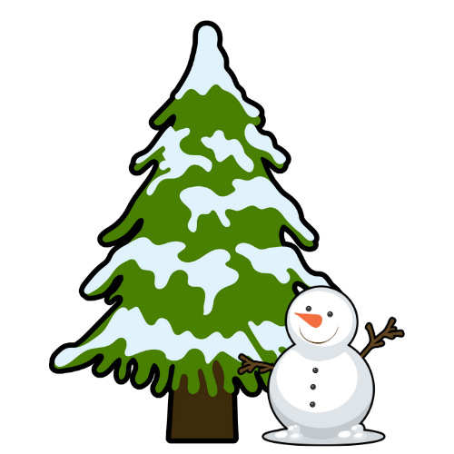
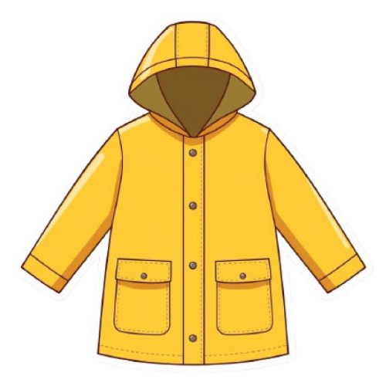
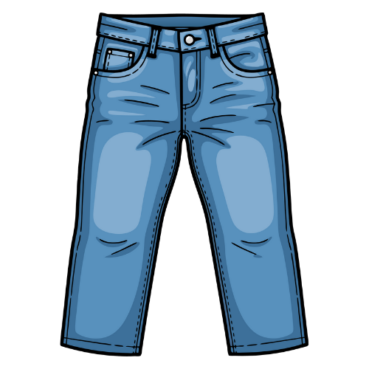

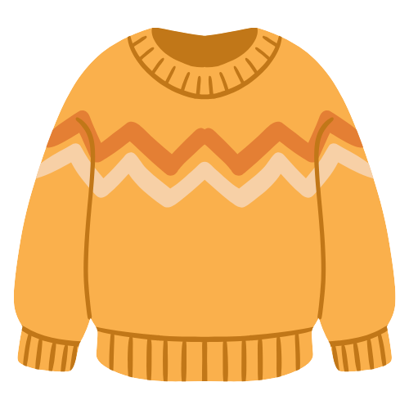
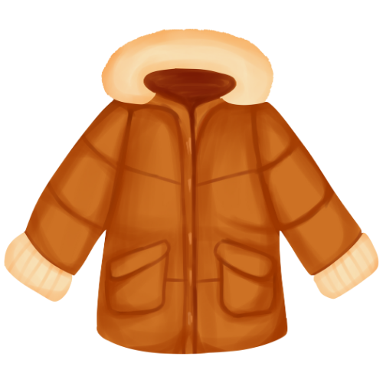
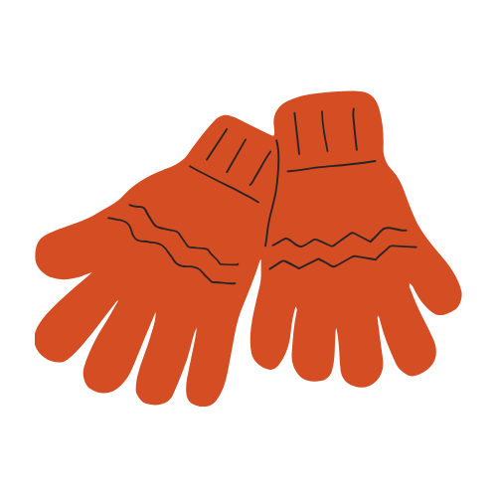
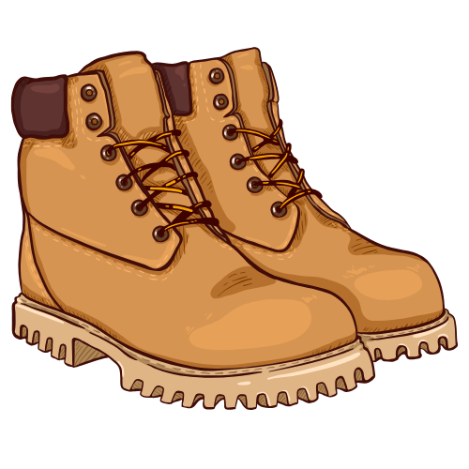
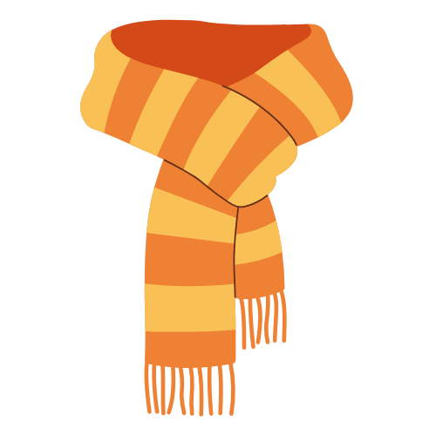
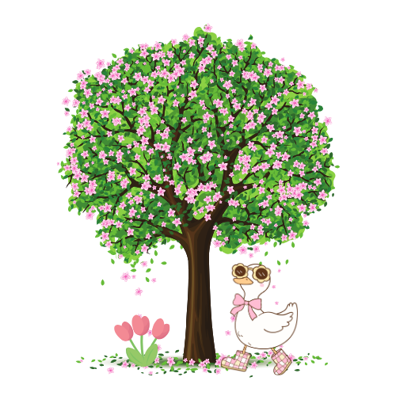
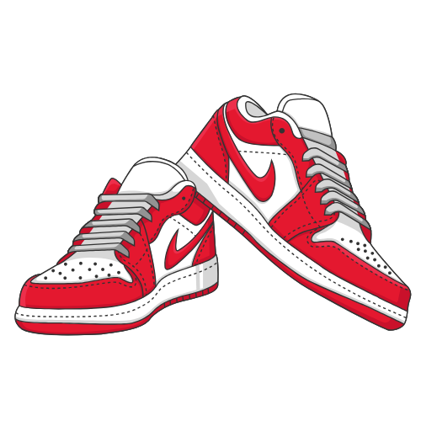
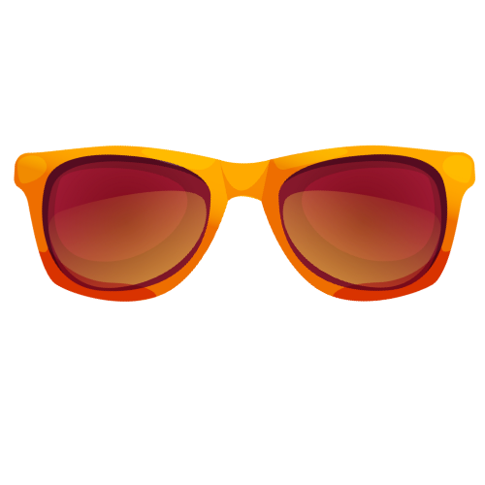
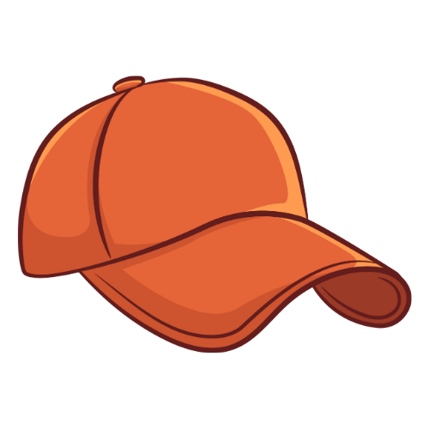
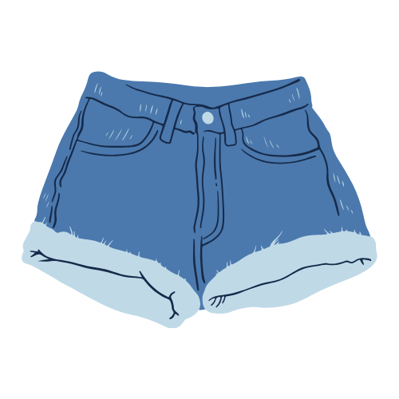
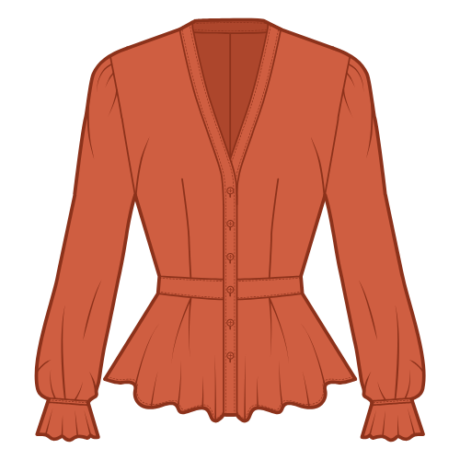
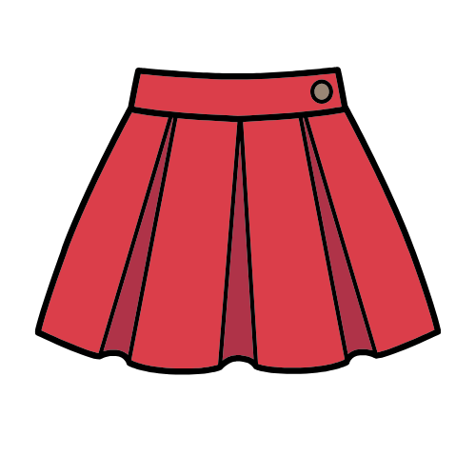
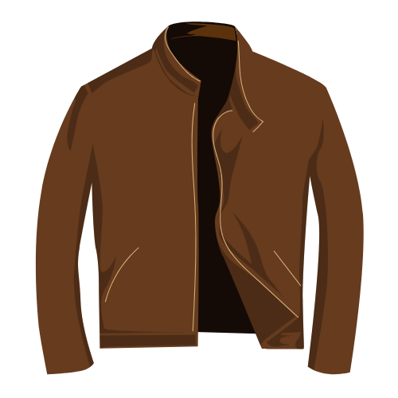
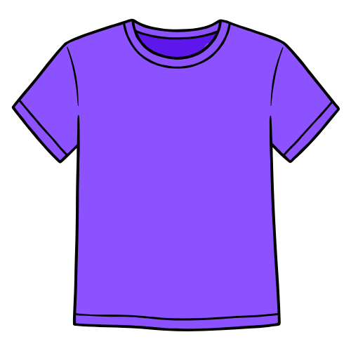

Seasons & Clothes
(Mevsimler ve Kıyafetler)
I take an umbrella in autumn.
I wear a coat in winter.
I wear a scarf in winter.
I wear a jumper in winter.
I wear boots in autumn.
I wear gloves in winter.
I wear jeans in autumn.
I wear a raincoat in autumn.
(Sonbaharda şemsiye alırım.)
(Kışın mont giyerim.)
(Kışın atkı takarım.)
(Kışın kazak giyerim.)
(Sonbaharda bot giyerim.)
(Kışın eldiven takarım.)
(Sonbaharda kot pantalon giyerim.)
(Sonbaharda yağmurluk giyerim.)
I wear a blouse in spring.
I wear a skirt in spring.
I wear sneakers in spring.
I wear a jacket in spring.
I wear a hat in summer.
I wear shorts in summer.
I wear a t-shirt in summer.
I wear sunglasses in summer.
(İlkbaharda bluz giyerim.)
(İlkbaharda etek giyerim.)
(İlkbaharda spor ayakkabı giyerim.)
(İlkbaharda ceket giyerim.)
(Yazın şapka takarım.)
(Yazın şort giyerim.)
(Yazın tişört giyerim.)
(Yazın güneş gözlüğü takarım.)

Slide 39
Daily Routines
(Günlük Rutinler)

Slide 40

Get up
Wash face
Have breakfast
Brush teeth
Leave home
Uyanmak
Yüzünü yıkamak
Kahvaltı etmek
Dişlerini fırçalamak
Evden çıkmak
Get on the bus
Arrive at school
Take notes
Listen to the teacher
Do homework
Otobüse binmek
Okula varmak
Not almak
Ödev yapmak
Öğretmeni dinlemek

Slide 41

Draw pictures
Go jogging
Watch TV
Have dinner
Resim çizmek
Koşuya çıkmak
Televizyon izlemek
Akşam yemeği yemek
Meet friends
Read a book
Go shopping
Arkadaşlarla buluşmak
Kitap okumak
Alışverişe gitmek

Slide 42

Konu ile ilgili oyuna aşağıdaki linkten ulaşabilirsiniz:
https://www.egetolgayaltinay.com/lessons/980

Slide 43

Konu ile ilgili oyuna aşağıdaki linkten ulaşabilirsiniz:
https://www.egetolgayaltinay.com/lessons/981

Slide 44
Adverbs of Frequency
(Sıklık Zarfları)

Slide 45

I always get up early.
(Ben her zaman erken uyanırım.)
(Her zaman)
She usually reads books.
(O genellikle kitap okur.)
(Genellikle)
We sometimes go shopping.
(Bazen)
(Biz bazen alışverişe gideriz.)
He rarely watches TV.
(Nadiren)
(O nadiren televizyon izler.)
They never do homework.
(Asla)
(Onlar asla ödev yapmaz.)

Slide 46

Konu ile ilgili oyuna aşağıdaki linkten ulaşabilirsiniz:
https://www.egetolgayaltinay.com/lessons/983

Slide 47

Konu ile ilgili oyuna aşağıdaki linkten ulaşabilirsiniz:
https://www.egetolgayaltinay.com/lessons/982

Slide 48
Tag Question
(«Değil mi?» Sorusu)
İngilizcede bir cümleyi soruya dönüştürmek için kullanılır. Yani bir şeyden emin olmak ya da onay almak istediğimizde kullanırız. Türkçe karşılığı: «değil mi?»
Eğer cümle olumluysa, «tag question» olumsuz olur.
She is tall, isn’t she?
(O uzun boylu, değil mi?)
He wakes up early, doesn’t he?
(O erken kalkar, değil mi?)
Eğer cümle olumsuzsa, «tag question» olumlu olur.
She isn’t tall, is she?
(O uzun boylu değil, değil mi?)
He doesn’t wake up early, does he?
(O erken kalkmaz, değil mi?)
«I am» kullanılan cümlede, «tag question» «aren’t I» olur.
I am slim, aren’t I?
(Ben zayıfım, değil mi?)

Slide 49

Konu ile ilgili oyuna aşağıdaki linkten ulaşabilirsiniz:
https://www.egetolgayaltinay.com/lessons/984

Slide 50
Daily Expressions
(Günlük Konuşma Kalıpları)

Slide 51

Let’s sort out the problem!
(Hadi bu problemi çözelim!)

Slide 52

I’ll pop round to see you later!
(Sana sonra uğrayacağım!)

Slide 53

Don’t make fun of people!
(İnsanlarla alay etmeyin!)

Slide 54

SAMPLE
QUESTIONS

Slide 55


Slide 56


Slide 57


Slide 58


Slide 59


Slide 60



Ege Tolgay Altınay
Akköprü Ortaokulu Tuşba/VAN
Bu, ve benzeri içerikler için: www.egetolgayaltinay.com adresini ziyaret edebilirsiniz.

